Slide 1
B-309 BİYOKİMYA I
VI.HAFTA

Slide 2
ALTINCI HAFTA DERS İÇERİĞİ
Karbohihratlar ve Glikobiyolojiye Giriş:
Karbohidratlar, yeryüzünde en çok bulunan biyomoleküllerdir,
Birçok görevi bulunmaktadır,
Glikokonjugatlar karmaşık karbohidrat polimerleridir,

Slide 3
Monosakkaritler; aldozlar, ketozlar kimyasal yapıları, enantiyomer, diasteriomer, epimer, hemiasetal ve hemiketal oluşumları ve bunların biyolojik önemi, halkasal yapı oluşumu,

Slide 4
disakkaritler, karbohidratların bağlanmaları, biyolojik önemi olan bazı hegzos türevleri, homopolisakkarit ve heteropolisakkaritler,

Slide 5
En basit monosakkaritler, yapılarında aldehit ve keton grubu bulunduran ve çoğunlukla, üç, dört, beş, altı ve yedi karbon içeren moleküllerdir. Örneğin aldotrioz, ketotoz, tetroz, pentoz, hegsoz vb. adlandırılırlar.

Slide 6
Hemen hemen bütün monosakkaritlerin kiral merkezleri bulunmaktadır, optikçe aktif ve enantiyomerleri vardır.
Doğal karbohidratlar D stereoizomer formunda bulunurlar.

Slide 7
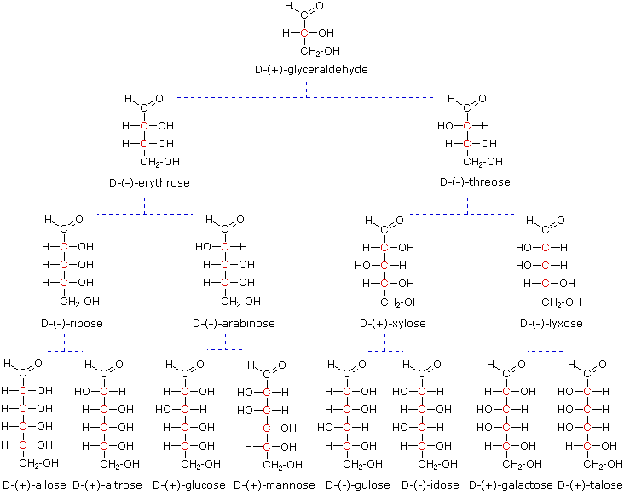
https://www.google.com/url?sa=i&url=https%3A%2F%2Fwww2.chemistry.msu.edu%2Ffaculty%2Freusch%2FVirtTxtJml%2Fcarbhyd.htm&psig=AOvVaw3AiaIbKNUAI8D0ap1N-ufi&ust=1589384713262000&source=images&cd=vfe&ved=0CAIQjRxqFwoTCIC6vdXVrukCFQAAAAAdAAAAABA7

Slide 8
Epimer, sadece bir karbon etrafındaki düzenlenişte farklılık gösteren şekerlere verilen isimdir.
D-Glukozun iki epimeri bulunmaktadır; D-Mannoz ve D-Galaktoz

Slide 9
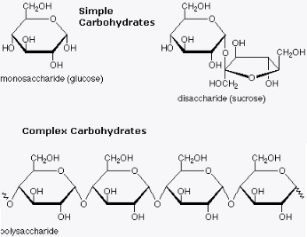

Slide 10
Karbohidratlar sulu çözeltilerde halkalı yapı oluştururlar,
Bu yapılar sulu ortamda alkoller ve aldehit veya ketonların arasında meydana gelen tepkimelerdir.

Slide 11
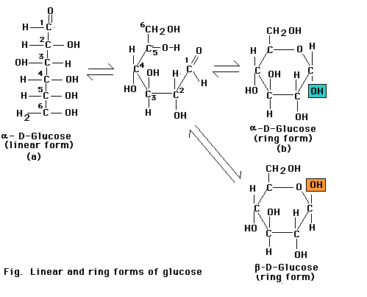
https://www.google.com/url?sa=i&url=https%3A%2F%2Fhtml.rincondelvago.com%2Fcarbohydrate.html&psig=AOvVaw3AiaIbKNUAI8D0ap1N-ufi&ust=1589384713262000&source=images&cd=vfe&ved=0CAIQjRxqFwoTCIC6vdXVrukCFQAAAAAdAAAAABAU

Slide 12
https://www.google.com/url?sa=i&url=https%3A%2F%2Fwww.philpoteducation.com%2Fmod%2Fbook%2Fview.php%3Fid%3D782%26chapterid%3D1125&psig=AOvVaw3AiaIbKNUAI8D0ap1N-ufi&ust=1589384713262000&source=images&cd=vfe&ved=0CAIQjRxqFwoTCIC6vdXVrukCFQAAAAAdAAAAABAE

Slide 13
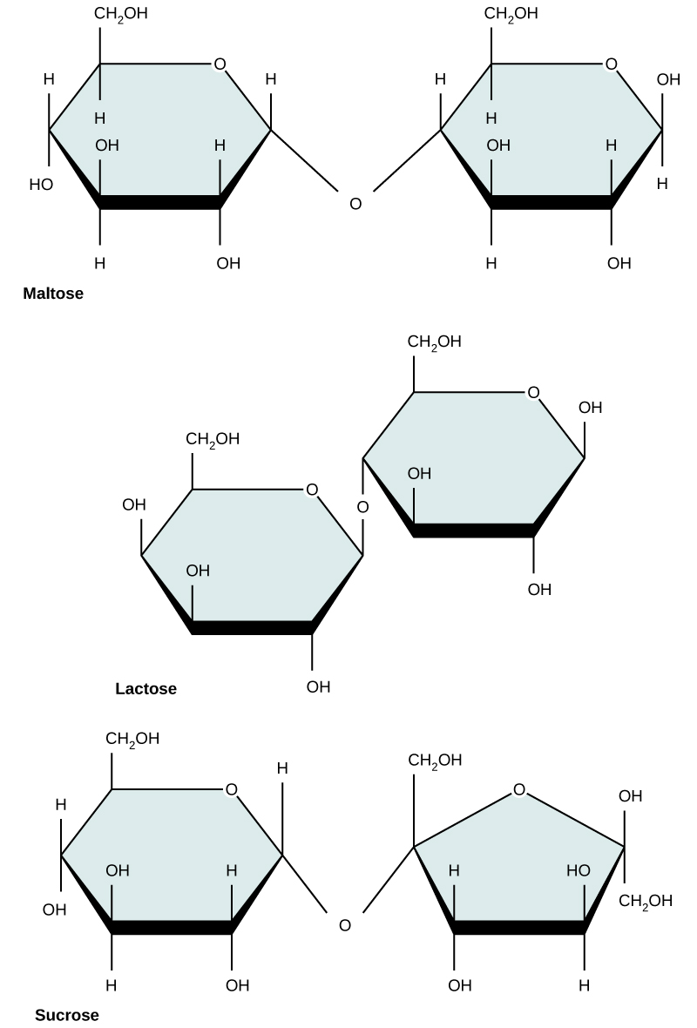
https://www.google.com/url?sa=i&url=https%3A%2F%2Fcourses.lumenlearning.com%2Fivytech-bio1-1%2Fchapter%2Freading-types-of-carbohydrates%2F&psig=AOvVaw3AiaIbKNUAI8D0ap1N-ufi&ust=1589384713262000&source=images&cd=vfe&ved=0CAIQjRxqFwoTCIC6vdXVrukCFQAAAAAdAAAAABAv

Slide 14
https://www.google.com/url?sa=i&url=https%3A%2F%2Fwww.slideshare.net%2FWilhelminaAnnieMensa%2Fcarbohydrate-structure-52179056&psig=AOvVaw3AiaIbKNUAI8D0ap1N-ufi&ust=1589384713262000&source=images&cd=vfe&ved=0CAIQjRxqFwoTCIC6vdXVrukCFQAAAAAdAAAAABBa

Slide 15
Bu tepkime sonucu ilave bir asimetrik karbon içeren ve bu nedenle iki stereoizomerik yapı oluşturabilen yarı asetal ve yarı ketal olarak adlandırılan yapılar meydana gelir. Biyolojik açıdan önemli yapılardır.

Slide 16
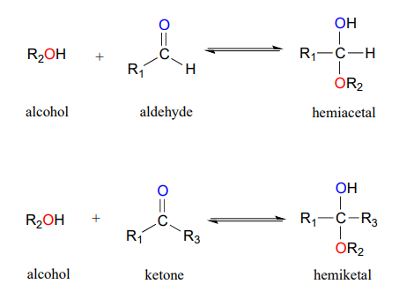

Slide 17
DERSİMİZDE SİZE DAĞITILAN DERS PROGRAMINDA BELİRTİLDİĞİ GİBİ BU KONU İLE İLGİLİ BİYOKİMYASAL FORMÜLLER YAZILARAK ANLATILACAK VE TARTIŞILACAKTIR

Slide 18
KAYNAKÇA
Başlıca Kaynak: Lehnınger Biyokimyanın İlkeleri, Davıd L.Nelson, Mıchael M. Cox, Beşinci Baskıdan Çeviri, Çeviri Editörü; Y. Murat Elçin, Palme Yayıncılık, 2013.

Slide 19
Principles of Biochemistry, H. R. Horton, L. A. Moran, K. G. Scrimgeour, M. D. Perry, J. D. Rawn, Pearson Prentis Hall, 2006.
Color Atlas of Bıochemıstry, J. Koolman, K. H. Roehm, Georg Thıeme Verlag, 2005.

Slide 20
Harper’s Illustrated Bıochemıstry, R. K. Murray, D. K. Granner, P. A. Mayes, V. W. Rodwell, Lange Medıcal Books/McGraw-Hıll Medıcal Publıshıng Dıvısıon, 2003.
Basic Concepts in Biochemistry, A Student’s Survival Guide, H. F. Gilbert, McGraw-Hill Health Proffesions Division, 2000.

